Slide 1
СЕМЬЯ

Slide 2
« Плохо человеку, когда он один,
горе одному, один не воин».
В.В.Маяковский.

Slide 3
СЕМЬЯ ПОМОГАЛА ЧЕЛОВЕКУ
Появиться
на свет,
Вырасти,
Жить.

Slide 4
На протяжении всей истории человечества вне семьи было невозможно не только нормальное существование, но даже физическое выживание.

Slide 5
Мог ли человек в древние времена прожить один?
Зачем ему нужна была семья?

Slide 6
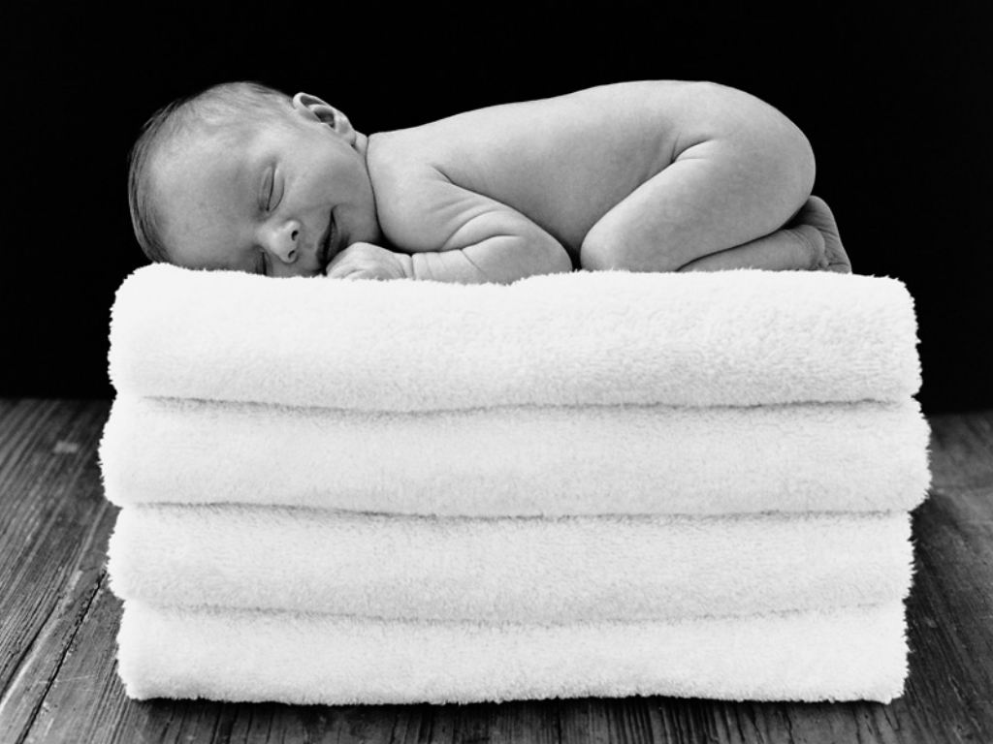
Семья - это то от чего ты улыбаешься, даже когда устал.

Slide 7
И в сегодняшнем цивилизованном мире, люди все равно стремятся держаться вместе, уживаться друг с другом, несмотря на связанные с этим трудности.

Slide 8
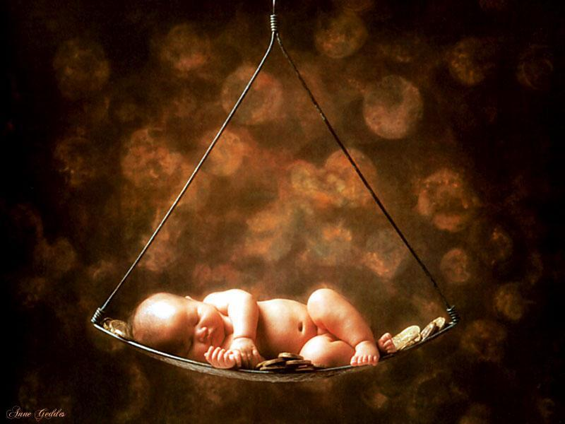
„Я не знаю что я должен делать в этом Мире.“

Slide 9
Человека без семьи трудно считать вполне счастливым.

Slide 10
Спецификой семейного воспитания является «многомерность» жизни семьи, широта и многогранность влияний, условий, которые будучи созданы осмысленно и целенаправленно, могут стать основой всестороннего развития личности.

Slide 11
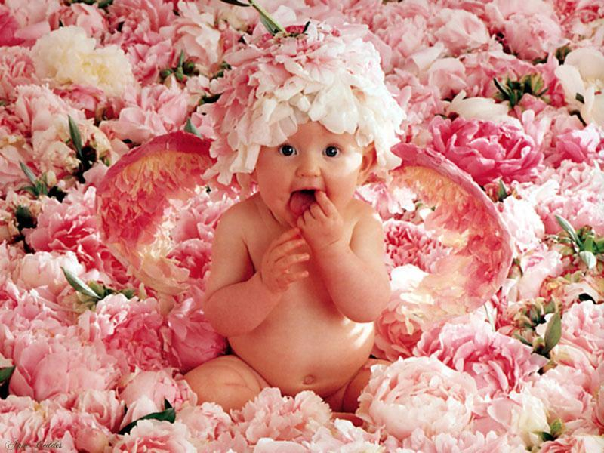

Slide 12
СЕМЬЯ - ЭТО
И трудовой коллектив,
И моральная опора,
И высшие человеческие привязанности (любовь, дружба),
И пространство для отдыха,
И школа доброты,
И многообразная система отношений с родителями, братьями, сестрами, родными и знакомыми.

Slide 13
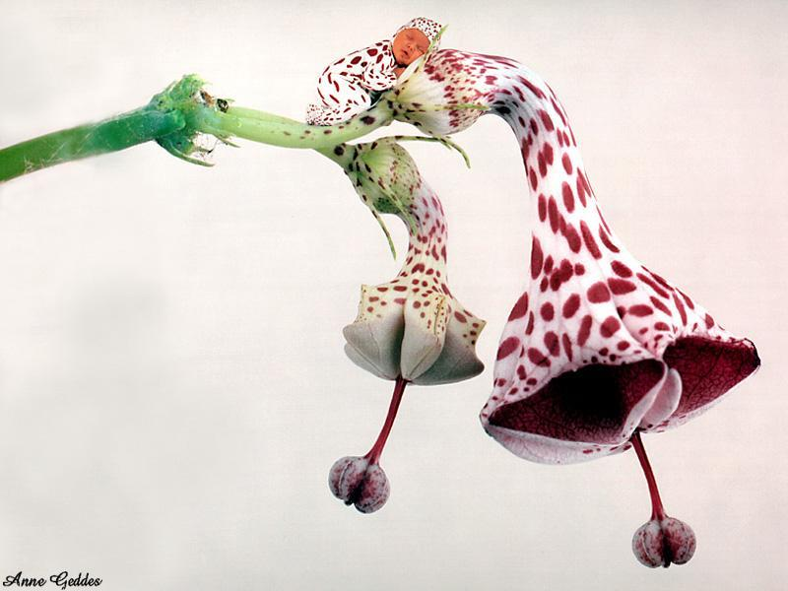

Slide 14
Мораль и вкусы,
манеры и привычки,
мировоззрение и убеждения,
характер и идеалы
- основы всего этого закладываются в семье.

Slide 15
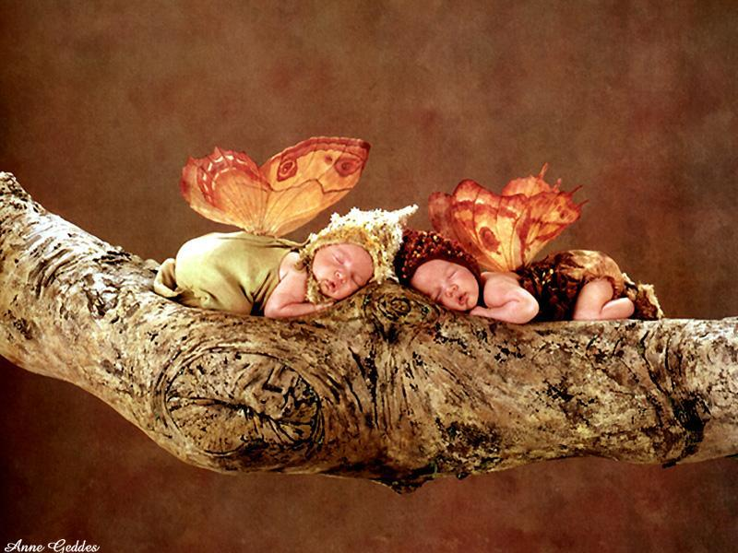

Slide 16
Малая социальная группа, основанная на любви, брачном союзе и родственных отношениях; объединенная общностью быта и ведением хозяйства, правовым и нравственными отношениями, рождением и воспитанием детей.

Slide 17
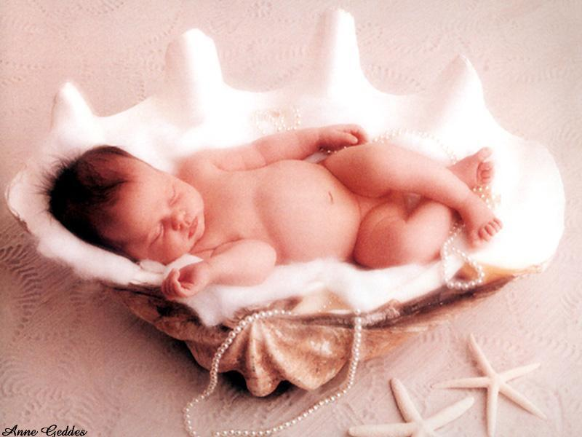

Slide 18
Важнейшие функции семьи
Воспитательная,
Хозяйственно-бытовая,
Экономическая,
Социально-статусная,
Психотерапевтическая,
Репродуктивная,
Сексуально-эротическая,
Духовное общение,
Досуговая.

Slide 19
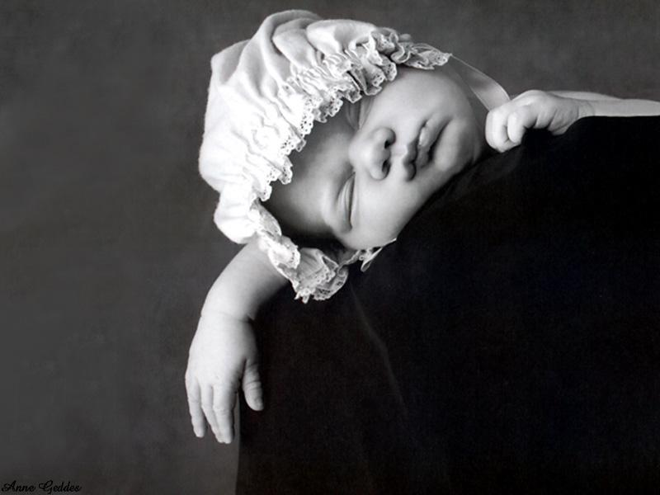

Slide 20
В жизнедеятельности современной семьи первостепенное значение приобретают функции, связанные с общением, взаимопомощью, эмоциональными отношениями супругов, родителей и детей.

Slide 21
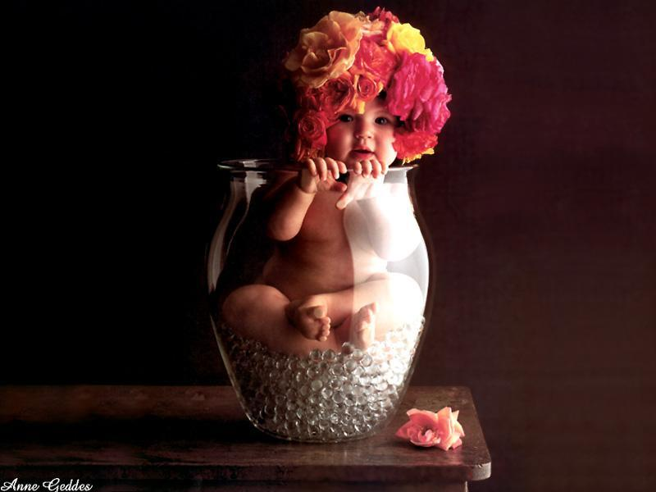
Семья будет охранять тебя
от
всех
бед

Slide 22
Основные требования, предъявляемые обществом к семье.
Создание условий для всестороннего развития личности
Эмоциональная поддержка престарелых родителей
Воспитание детей и подростков, основанное на любви и доверии.

Slide 23
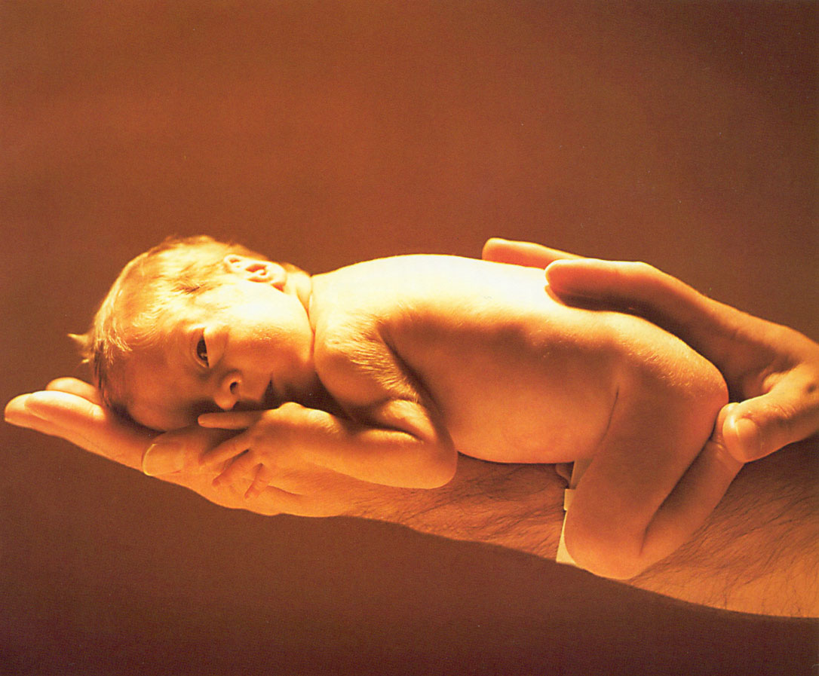
Семья для ребенка – это место его рождения и становления

Slide 24
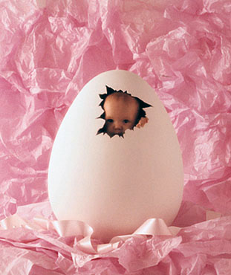
Именно в семье ребенок получает азы знаний об окружающем мире, а в дальнейшем и саму культуру.

Slide 25
Семья это определенный морально-психологический климат, это школа отношений с людьми.

Slide 26
Именно в семье складываются представления ребенка о добре и зле, о порядочности, об уважительном отношении к материальным и духовным ценностям.

Slide 27
С близкими людьми в семье он переживает чувства любви, дружбы, долга, ответственности, справедливости.

Slide 28
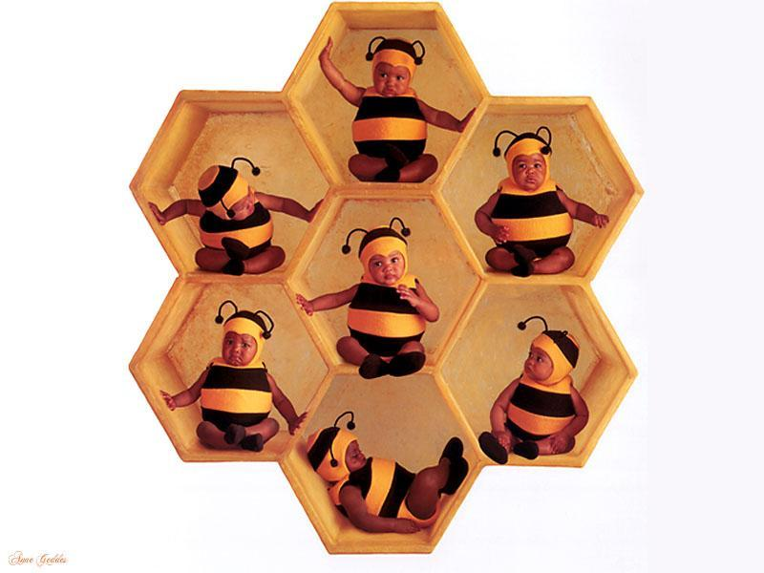
В семье ребенок включается во все жизненно важные виды деятельности- интеллектуальную, познавательную, трудовую, общественную, игровую, творческую и другие.

Slide 29
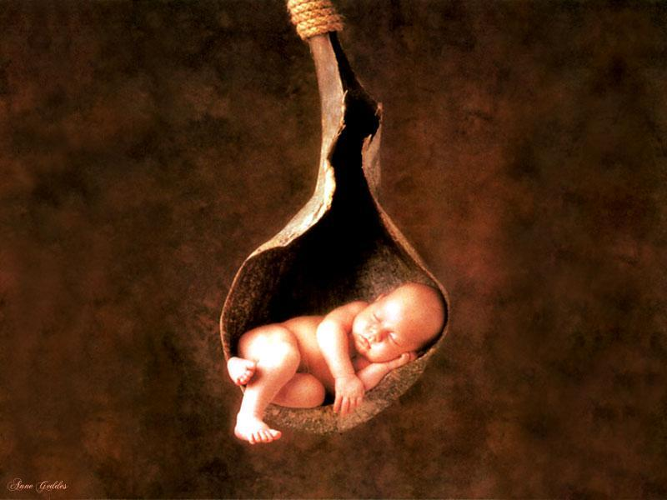
Особенностью семейного воспитания является то, что оно органично сливается со всей жизне- деятельностью человека

Slide 30
МЫ С ВАМИ -РОДИТЕЛИ

Slide 31
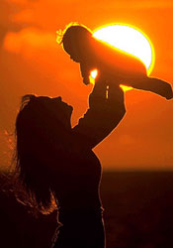
И в наших силах помочь своему ребенку вырасти добрым, умным, активным, сильным, смелым, храбрым,
ответственным, творческим.

Slide 32
ОДНИМ СЛОВОМ -
ЧЕЛОВЕКОМ !

